Slide 1
Проектная работа
Беспилотный аппарат по обеспечению подводной безопасности
Выполнил:
Наконечный Дмитрий
Ученик 9 класса

Slide 2
Введение
Ещё в конце прошлого века беспилотные аппараты и ПО для них разрабатывались только в особых центрах или по государственному заказу. В XXI веке они получили широкое распространение и усовершенствовались – теперь они могут решать широкий круг задач почти в любой отрасли.
То, как беспилотник будет использован, лишь незначительно меняет его структуру и логику его работы (если при этом не меняется внешняя среда). У каждого беспилотника есть типичное техническое оснащение (корпус, моторы, камера) и ПО, например алгоритмы управления моторами и передвижения в пространстве, анализа окружающего пространства.
Я решил сделать главной задачей программируемого мной беспилотника обеспечение безопасности под водой (как в мирное время, например мониторинг состояния аквалангиста-туриста во время дайвинга, так и в военный период – обнаружение подозрительных объектов)
Данный проект направлен на создание алгоритмов управления беспилотниками и распознавания объектов под водой, в том числе жестов аквалангиста.

Slide 3
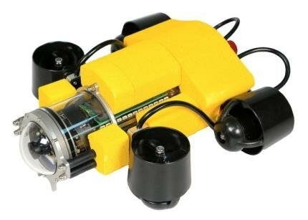
Подводный аппарат MiddleAUV
Этот подводный беспилотник имеет 4 мотора, способные работать в разных режимах и с регулируемой мощностью. Расположены по углам аппарата, за счёт чего обеспечивают максимально возможный момент силы и манёвренность за счёт этого. Также на нём установлены 2 камеры – фронтальная и нижняя. Может передвигаться только вперед и назад, вверх и вниз относительно собственного нуль-азимута: для поворота используется включение одного из задних двигателей.

Slide 4
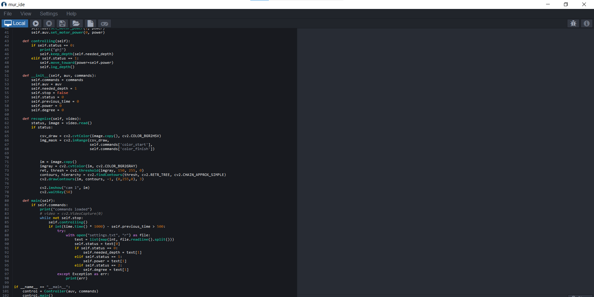
Среда разработки MurIDE
Данная среда разработки позволяет управлять подводным аппаратом
используя язык программирования Python версии 3.5.
В ней есть встроенный симулятор, написанный на основе Visual C++.

Slide 5
Язык программирования Python
Python – невероятно обширный язык программирования высокого уровня с удобным синтаксисом, использование которого направлено на повышение эффективности разработчика. Он поддерживает множество парадигм программирования несмотря на то, что основной из них является объектно-ориентированная (она опирается на принцип, гласящий, что всё является объектом определённого типа, а для каждого типа определён обособленный класс с его уникальными свойствами). Его создал Гвидо ван Россум в 1991 году. Он удобен в использовании, имеет встроенные библиотеки для решения различных задач.

Slide 6

OpenCV – библиотека машинного зрения
OpenCV — библиотека алгоритмов компьютерного зрения, обработки изображений и численных алгоритмов общего назначения с открытым кодом. Реализована на C/C++, также разрабатывается для Python, Java, Ruby, Matlab, Lua и других языков. Обертку для этой библиотеки можно установить и для python. Оно позволяет не только, например, распознавать контуры на изображениях, но и выполнять с изображениями почти любые преобразования с ними, представляя их в качестве трёхмерной матрицы

Slide 7
Организация структуры проекта
Основные шаги, которые я выполнял перед написанием кода:
Установка MurIDE
Установка библиотеки OpenCV
Настройка виртуального окружения и дополнительных файлов в проекте
Подготовка симулятора к работе (установка шаблона xml)

Slide 8
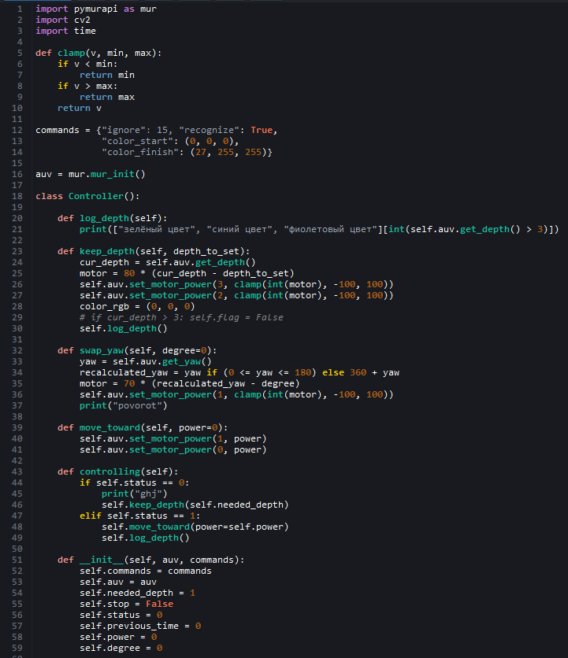
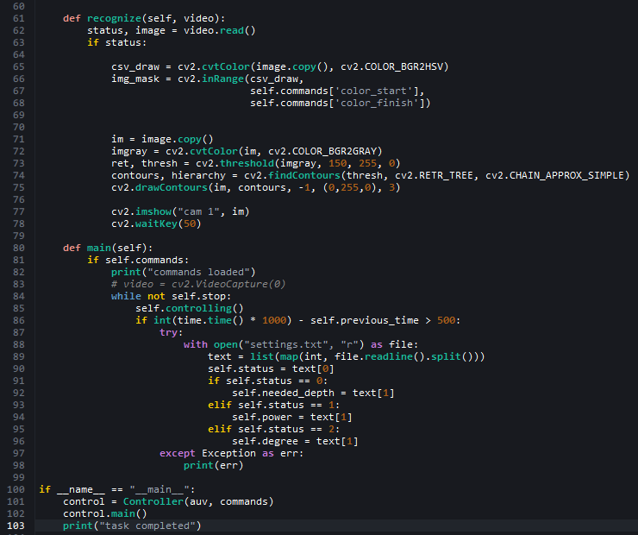
Написание кода Код будет почти полностью написан на Python, поэтому файлы будут иметь расширение .py

Slide 9
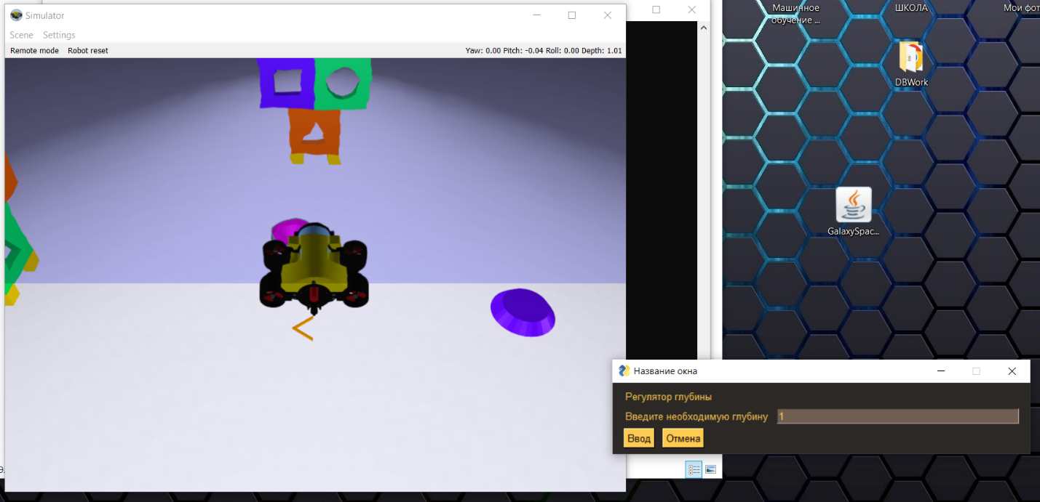
Запуск проекта
Проект можно запустить на самом аппарате или в симуляторе. Я отобразил результаты моей работы в виде скриншотов из симулятора
Здесь вы видите программу «регулятор глубины» и сам симулятор

